Slide 1
PAKİSTAN YEMEK KÜLTÜRÜ

Slide 2
Hindistanlılar, İngilizlerin egemenliğinden kurtulmaya çalışırken, müslümanlar birleşerek 1947 yılında bir dominyon kurdular. Adını da Pakistan koydukları dominyon 1947 yılında Pakistan Cumhuriyeti oldu. Bu yüzden Pakistan mutfağının temelini müslümanlar oluşturur. Sığır, tavuk, balık ve sebze Pakistan mutfağında yaygındır.

Slide 3
Moğol İmparatorluğu, bugünkü Pakistan’da 1526’da hüküm sürmeye başladı. Babür adı verilen pişirme tarzı, tipik olarak otlar ve baharatlar, bademler ve kuru üzüm gibi malzemeleri içerir. Babür mutfağı, Pakistan mutfağının önemli bir parçası olmaya hala devam etmektedir.

Slide 4
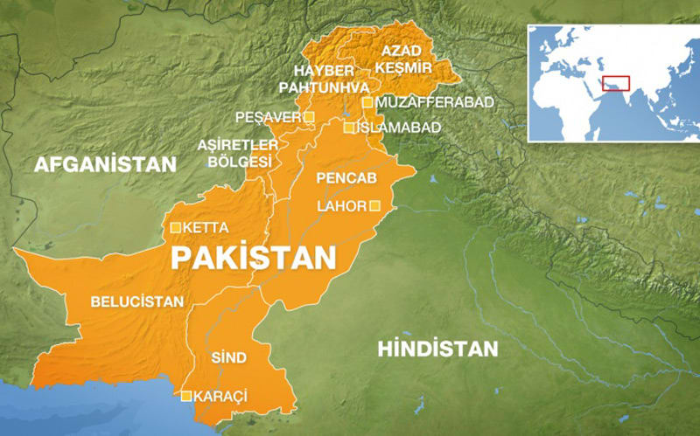
Pakistan, 1947’ye kadar Hindistan’ın bir parçasıydı. Pakistan mutfağı bariz Hint köklerine sahip olmasına rağmen (örneğin baharatları yoğun şekilde kullanmaları), yemeklerinde İran, Afgan, Fars ve Batı etkilerini de gözükür. Her kültürden farklı soslar, bitkiler alıp kendine özgü Pakistan mutfağını oluşmuştur.

Slide 5
Pakistan mutfağında her bölgede ortak olarak kullanılan genel gıdalar; süt, mercimek, mevsim sebzeleri, un ve buğday ürünleridir. Chapatis, buğdaydan yapılan yassı bir ekmek olup çoğu öğünde yenen temel bir gıdadır. Alu (patates), gobhi (lahana), bhindi (bamya), channa (nohut) ve matar (bezelye) gibi sebzeler mevsimine göre yenir.

Slide 6
Hint Mutfağı, Pakistan Mutfağı’nın kalbi gibidir. Pakistan’ın diğer geleneksel yemekleri Hint Mutfağı ile benzerlik gösteren; Balti, Biryani, Mutton Karahi, Chicken Karachi, Tikka, Samosa, Pakora ve Dahi Phulkiyaan’dır.
Tatlılarda ise Shahi Tukray’dan başka Havuç Helvası ve Cream Chaat öne çıkar.
Pakistan’ın geleneksel yemeklerinden olan Dhal, en çok yenen sebzelerden biri olan mercimek ile yapılan bir güveç türüdür.

Slide 7
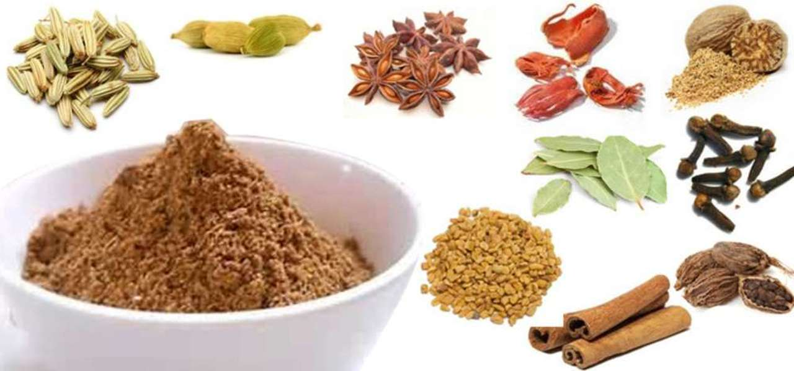
Pakistan’da yaz ve sonbahar aylarında çok çeşit meyve çıkar.
Mango, papaya, muz, karpuz, kayısı ve elmalar bunlardan bazılarıdır. Pek çok Pakistanlı meyvelerini (özellikle karpuzları) tatlılığını dengelemek için hafif bir tuz ile yerler.
Pakistan mutfağı yemeklerinde baharat çok kullanılır. Sos ve baharat çeşnileriyle yemek tatlandırılır. En sık kullanılan baharatlar; Biber tozu, köri, zencefil, sarımsak, kişniş, kırmızı biber ve tarçındır.
Pakistan Mutfağının en popüler sosu, Güneyasya ile özdeşleşen Garam Masala’dır. Pakistan’da hemen her yemeğin içerisinde mutlaka konulan bu baharatın içerisinde genellikle kimyon, kişniş, tane karabiber, kakule, karanfil ve tarçın yer alır.

Slide 8
Kırsal alanlarda et özel bir durum için saklanır. Pakistan nüfusunun yaklaşık %97’sini oluşturan Müslümanlar için domuz eti yemek yasaktır. Salı ve çarşamba günleri, koyun eti ve sığır eti Pakistan’da halka açık yerlerde satılmamalı veya servis edilmemelidir. Umman Denizi kıyısındaki Karaçi’de deniz mahsulleri ve machli (balık) yaygın olarak tüketilir. Pakistan mutfağındaki baharatlı yemekleri hafifletmek için yanlarına yoğurt servis edilir.
Yoğurt sade olarak yenebilir veya Lassi ve Raita şeklinde tüketilir. Lassi, kahvaltıda yoğurt, buz ve şeker ile yapılan bir içecektir.
Öğle ve akşam yemeklerinde tuzlu olarak ayran şeklinde içilir.

Slide 9
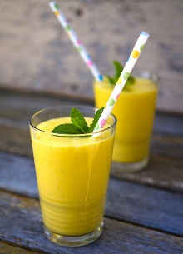

Slide 10
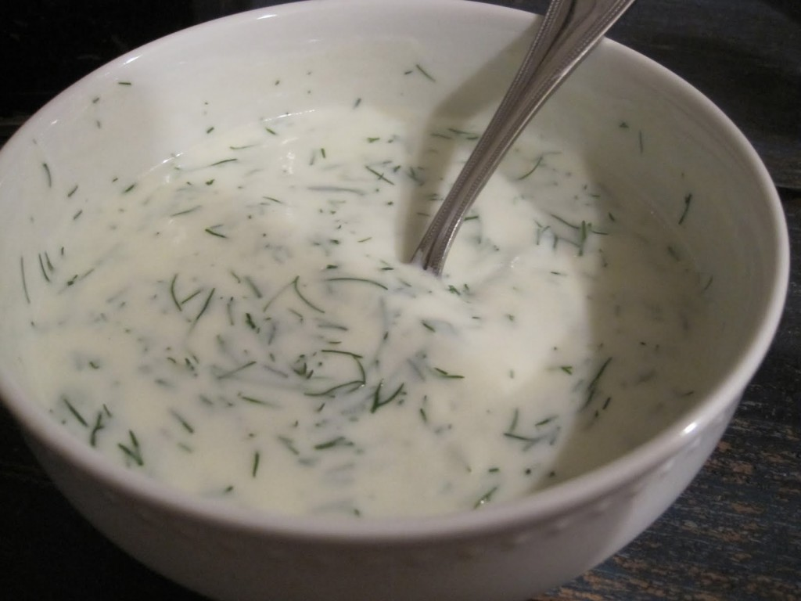
Raita kimyon ve sebzeli bir yoğurttur. Ayrıca yemeklerin yanına tatlı patatesler ve sita (koçanda haşlanmış mısır) da eşlik edebilir.
Pakistanlılar, kheer (sütlaç) veya kulfi (fıstıklı dondurma) gibi tatlıların tadını çıkarabilirler. Bazı tatlı dükkanları, kurutulmuş süt katılarından yapılan un, yoğurt ve şeker ile yapılan koyu renkli portakallı krakerler olan jalebi satabilir. Mutlu etkinlikleri kutlamak için birbirlerine tatlı ikram etmek popüler bir Pakistan geleneğidir.

Slide 11
Özel günlerde Pakistan Mutfağı
Yüzde 97’si müslüman olan Pakistan’ın diğer %3’lük kısmını ise Hindular, Hristiyanlar, Budistler ve Bahailer oluşturur. Müslüman cemaatinde çoğunluk Sünniler ve %25’i Şii’dir. Bu iki Müslüman grup arasındaki fark, inanç üzerine değil otorite anlaşmazlığında yatmaktadır.
Müslüman Pakistanlılar tarafından kutlanan iki büyük dini bayram, Ramazan’ın sonunda kutlanan Eid-Fitr (ramazan bayramı) ve kurban bayramıdır. Sahurda tahıl içeren yiyecekler ve muzlarla birlikte tohumlar genellikle yenir. İftarda başlangıçta su, meyve suyu, lassi ve sebzeli hamur işleri yenir. Ardından akşam yemeği yenir. Akşam yemeği, tandır tavuk veya kuzu içerebilir.

Slide 12
Ramazan ayı sona erdikten Ramazan Bayramı kutlanır. Aileler ve dostlar tüm bayram birbirlerini ziyaret eder. En güzel yemekler, tatlılar ve meyve tabakları masaları süsler. Sığır eti, kuzu eti ve balık (kıyı bölgelerinde) yemekleri, pilav, chapatis ve tatlılarla birlikte sofralar donatılır.
Kurban zamanında keçi, koyun, deve veya diğer dört bacaklı bir hayvan kurban olarak kesilir ve et yoksul kişilere dağıtılır. Pakistanda günde iki öğün alabilecek Müslümanların bir hayvanı kurban etmesi beklenir.

Slide 13
Bazen biberler ve diğer baharatlarla pişirilmiş etten yapılan bir yemek, ertesi sabah kahvaltıda tüketilebiliyor. Nan dedikleri ekmek veya yağda kızartılmış yassı bir çörek olan Parataile bir gün önceden kalan et yemeği değerlendiriliyor.
Öğle ve akşam yemekleri birbirine çok benzer. Roti (ekmek), chawal (pirinç), sabzi (sebzeler) ve gosht (et) bir yemeğin ana unsurlarıdır. Her yemeğe chapatis veya ekmek eşlik eder. Pirinç ile yapılan yemeklerin başında Biryani ve kuru üzümle yapılan kabuli pilavı yer alır. Ana yemek için körili et, yumurtalı kıyma ve köfte tercih edilir.

Slide 14
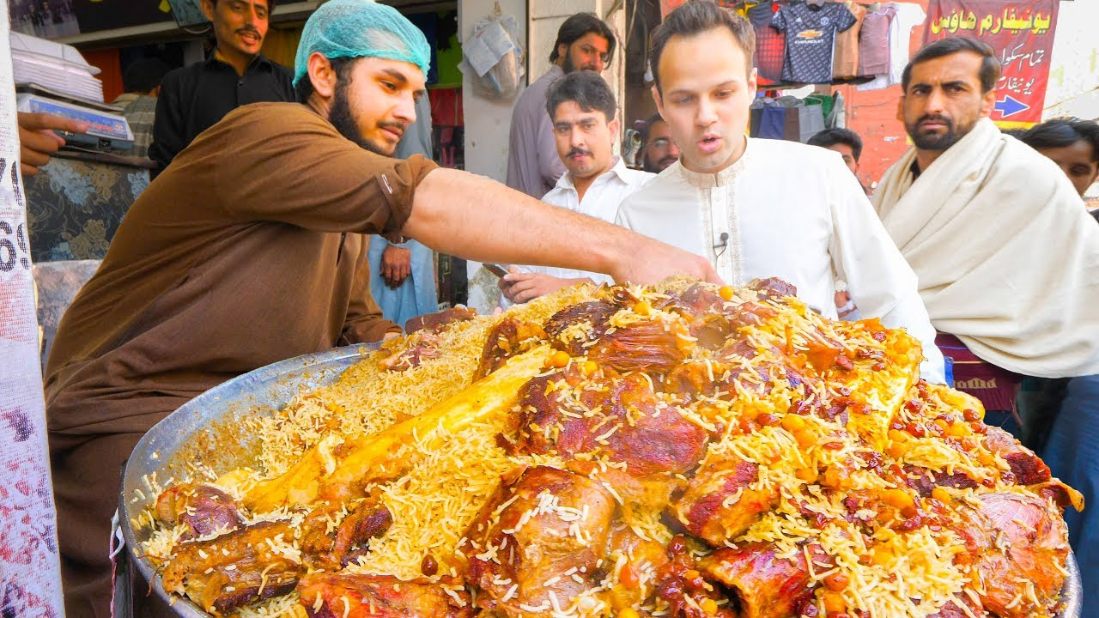
Sokak satıcıları çeşitli içecekler ve atıştırmalıklar satar. En popüler içecek çaydır. Genellikle süt, küçük hindistan cevizi ve şeker ile kaynatılır. Lassi (ayran) ve şeker kamışı suyu yaz aylarında oldukça popülerdir.
Bir başka serinletici yaz içeceği nimbu paani dedikleri limonatadır. Buz taneleri, tuz, şeker, soda ve limon suyundan yapılır.

Slide 15
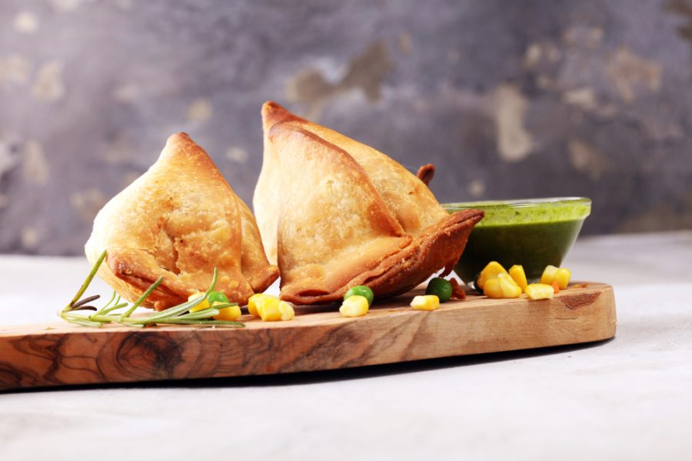
Pakistan mutfağının en popüler atıştırmalığı Samosa’dır.
Samosa; patates, nohut veya diğer sebzelerle doldurulmuş hamurları derin yağda kızartarak yapılır. Diğer atıştırmalıklar tikka (baharatlı mangal et) ve Pakoralar (kızartılmış sebzeler)dir.

Slide 16
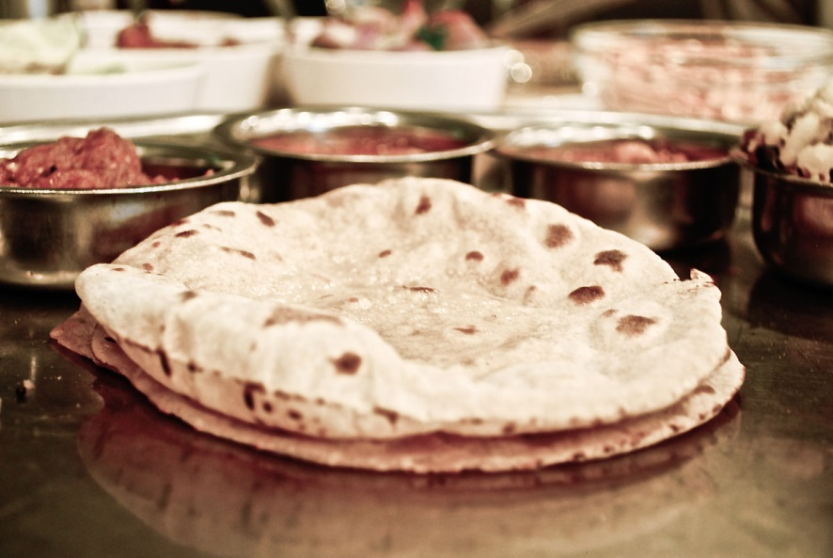
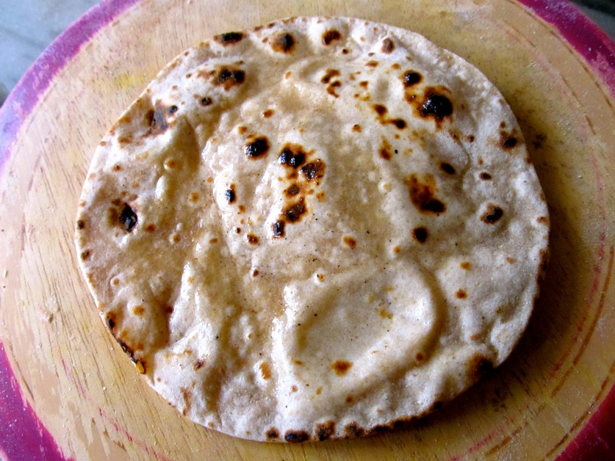
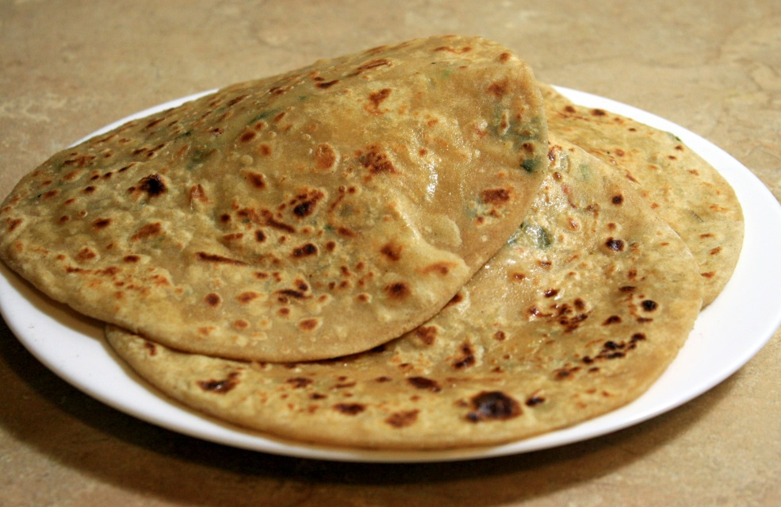
Pakistan ekmekleri
Chapati ve Roti
Paratha

Slide 17
Pakora
Nohut unu, ıspanak, patates ile yapılan karışım yağda kızartılır.

Slide 18
Balti
Balti; tavuk eti, ince kıyılmış soğan, sarımsak,, haşhaş, kak tarçını ve garam masala kullanılarak yapılan harika bir yemek.

Slide 19
Curry
Curry, Pakistan’ın en özel yemeklerinden biri.
Sebze ve et çeşitleri kullanılarak yapılan yemeğin Türkçe’de ‘’köri’’ anlamına geliyor.

Slide 20
Biryani
Biryani, ülkede en sık yapılan yöresel yemeklerden biri. Tavuk etini yumuşayıncaya kadar pişirdikten sonra içine pirinç ve safran eklenerek pişirilmeye devam edilen yemeğin en önemli özelliği bol soğan kullanılması.

Slide 21
Tandoori
Pakistan’da etsiz yemek yok denecek kadar az.. Etin en güzel halini sizlere sunan Tandoori, mutlaka denemeniz gereken lezzetlerden bir diğeri. Muhteşem şekilde pişirilmiş tavuk eti, bol baharat ve özel soslarla birlikte tüketiliyor.

Slide 22
Tikka
Pakistan usulü tavuk şiş denince akla Tikka geliyor.

Slide 23
Dhal
Mercimek, kuru fasulye ve nohudun muhteşem uyumu ile akşam yemeklerinin vazgeçilmezlerinden biri olan Dhal, mutlaka denemeniz gereken lezzetlerden biri. Hem midenize hem de gözünüze hitap edecek bu yemek, et sevmeyenler için günün her öğünü tüketebilecek lezzetli bir alternatif…

Slide 24
Kashmiri Pulao
Pakistan usulü bu lezzetli pilav ülkede Kashmiri Pulao olarak biliniyor. Kakule, karanfil ve sarımsakla lezzetlendirilen Kashmiri Pulao; badem, kuru üzüm ve antep fıstığı gibi ürünlerle zenginleştiriliyor.

Slide 25
Kaşmir Usulü Tavuk
Pakistan usulü tavuk da diyebileceğimiz kaşmirli tavuk içerisinde yine alıştığımız Pakistan yemeklerinde olduğu gibi pek çok baharat yer alıyor. Baharat alerjisi olanlar için dikkat edilmesi gereken bir yemek olduğunu belirtelim. Kakule, karanfil, toz tarçın, zencefil, kişniş, zerdeçal ve kırmızı biber gibi zengin aroma katan baharatlar yer alıyor.

Slide 26
Şiri Hurma
Pakistan’da hurma sıklıkla tüketilen yiyeceklerden bir diğeri… Hemen her restoranda yemek öncesi servis edilebiliyor.

Slide 27
Kheer
Bizdeki sütlaçla oldukça benzeyen kheer tatlısı, Pakistan’da sürekli tüketilen lezzetler arasında. Bizim sütlacımızın kıvamı ile kıyaslayacak olursak daha katı bir kıvama sahip lezzet içerisinde basmati ve yasmin pirinci kullanılıyor.

Slide 28
Gulab Jamun

Slide 29
Ras Malai

Slide 30
Gajar ka Halwa

Slide 31
KAYNAKÇA
https://www.gidahatti.com/pakistan-mutfak-kulturu-pakistan-yemekleri-ve-mutfagi-148277/
https://saminayasmin.wordpress.com/2013/06/06/famous-pakistani-food/
http://tourdapak.blogspot.com/search/label/Pakistani%20Food
https://blog.biletbayi.com/pakistanda-ne-yenir-ne-icilir.html
https://www.gidahatti.com/pakistan-mutfak-kulturu-pakistan-yemekleri-ve-mutfagi-148277/
https://www.yemektarifleri.com/tarif/18554/pakistan-mutfagi-hakkinda-bilgiler

Slide 32
https://youtu.be/H5fiS6zFVIY
https://youtu.be/mH227HILqII
https://youtu.be/6-EqPqVYtkc
https://youtu.be/Y-X-PufVgUY
https://youtu.be/Xdya8eym9nM
https://youtu.be/_AW3FvdLPmU
https://youtu.be/3B5isXFid5E
https://youtu.be/LMbcKvCT4Dg
https://youtu.be/g-7LKjurues

Slide 33
İZLEYİP DİNLEDİĞİNİZ İÇİN TEŞEKKÜRLER ☺

